Slide 1

Číslo projektu | CZ.1.07/1.5.00/34.0565
Číslo materiálu | VY-32-INOVACE-517 Přesazování vzrostlých stromů prostokořenné
Název školy | Masarykova střední škola zemědělská a Vyšší odborná škola, Opava, příspěvková organizace
Autor | Ing. Daniela Brímusová
Průřezová témata | Člověk a životní prostředí
Tematický celek | Sadovnické úpravy
Ročník | 2. Za
Datum tvorby | 12.4.2013
Datum a místo ověření | 24.4.2013 SAD 2. Za
Druh učebního materiálu | Prezentace
Anotace | Výklad nové látky – názornější a přehlednější vysvětlení učiva
Klíčová slova | Výsadba, řez po výsadbě, ošetření, vhodné dřeviny
Metodický pokyn | Určeno k výkladu do hodiny i pro samostudium Možnosti využití – práce s učebnicí, internetem
Pokud není uvedeno jinak, použitý materiál je z vlastních zdrojů autora.

Slide 2
Přesazování vzrostlých stromů prostokořenné

Slide 3
Bez zemitého balu vysazujeme:
Většinu opadavých listnáčů (keřů, stromů) běžné školkařské velikosti
Sazenice chráníme před vysycháním (stín, plachta, antitranspirační přípravky)

Slide 4
Výsadba:
Ošetření kořenů – řezem odstraníme zaschlé a poškozené části
Kořeny máčíme ve vodě, jílovito-rašelinové kaši nebo hydrogelu
Řez nadzemní části – nezbytný pro zmenšení odpařovací plochy, usnadní se ujmutí, upraví se tvar, podpoří se rozvětvení. Řez se provádí z jara (i při podzimní výsadbě)
Jednoleté výhony v korunce zkracujeme o ¼ až ½
Jírovce, břízy, ořešáky nezkracujeme
U normálně rostoucích dřevin stromovitých tvarů zkracujeme terminál střídavých řezem a postranní výhony na pupen směřující ven z koruny
U převislých a sloupovitých forem řežeme na pupen směřující do koruny
Silné sazenice zkracujeme méně, slabé více – vyvinou se pak silnější letorosty

Slide 5
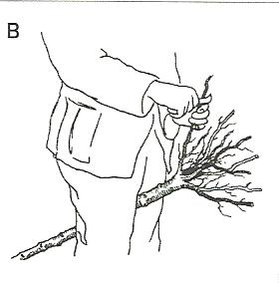
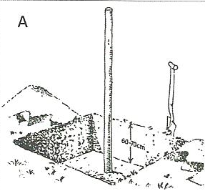
1. Výkop jámy
2. Úprava kořenů

Slide 6
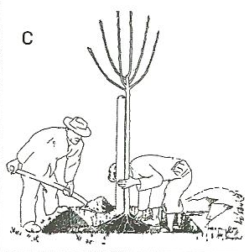
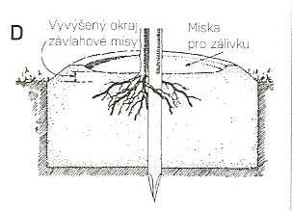
3. Zatlučení kůlu a sázení
4. Upravení kořenové mísy pro zálivku

Slide 7
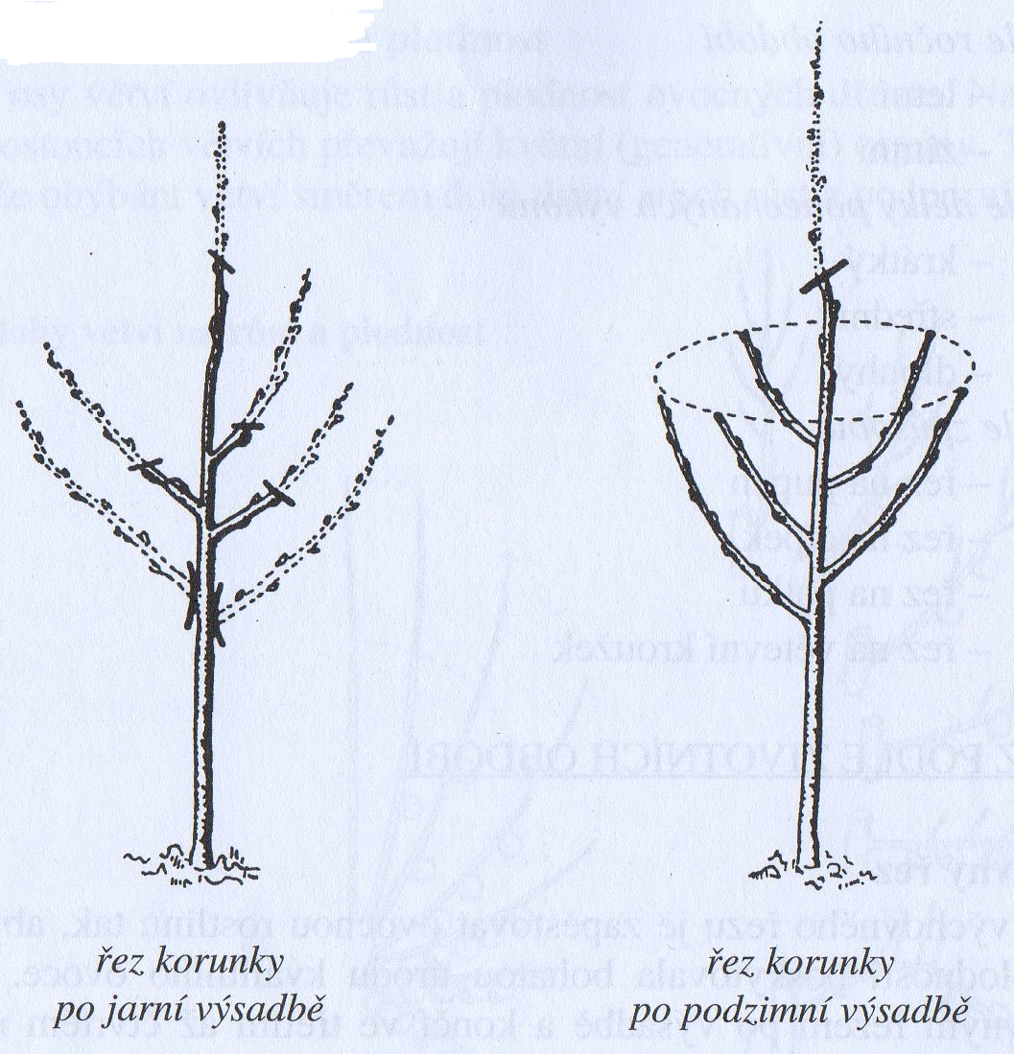
Výchovný řez po výsadbě

Slide 8
Termín výsadby:
Podzim - druhá polovina října až do zámrazu
Jaro – od rozmrznutí půdy do rašení
Liliovníky, břízy, habry, buky, duby – nejlépe se ujímají, jsou-li vysazeny bez balu v prvních dnech rašení
S balem vysazujeme všechny vzrostlé a starší dřeviny
Výsadbu provádějí 2-3 pracovníci

Slide 9
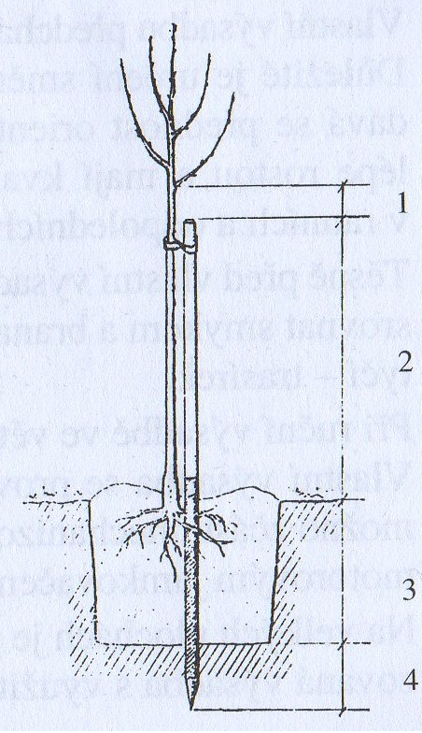
Délka kůlu a její výpočet
1 – 100 mm
2 – výška kmene minus 100 mm
3 – hloubka jámy
4 – přídavek 200 mm na zatlučení kůlu
do dna jámy

Slide 10
Ošetření po výsadbě:
Odplevelování
Zálivka
Odstraňování výmladků

Slide 11
Úkol:
1.) Které okrasné dřeviny vysazujeme:
a) s kořenovým balem
b) bez kořenového balu
2.) Uveď termíny výsadby jehličnanů a stálezelených listnatých dřevin, opadavých listnáčů
3.) Popiš postup výsadby okrasných dřevin, učebnice Sadovnictví str.16

Slide 12
Použité zdroje:
DVOŘÁČEK, Pavel. Sadovnictví: pro odborná učiliště. 1. vyd. Praha: Septima, 2001, 94 s. ISBN 80-721-6152-0.
HURYCH, Václav. Tvorba zeleně: sadovnictví - krajinářství. 1. vyd. Mělník: Vyšší odborná škola zahradnická a Střední zahradnická škola ve spolupráci s Grada Publishing, 2011, 303 s. ISBN 978-80-247-3605-1
KRBEC, Pavel. Ovocnictví pro odborná učiliště: v Evropě zdomácnělé a zavedené druhy. 1. vyd. Praha: Septima, 2001, 104 s. Průvodce přírodou (Ikar). ISBN 80-721-6168-7.

